Slide 1
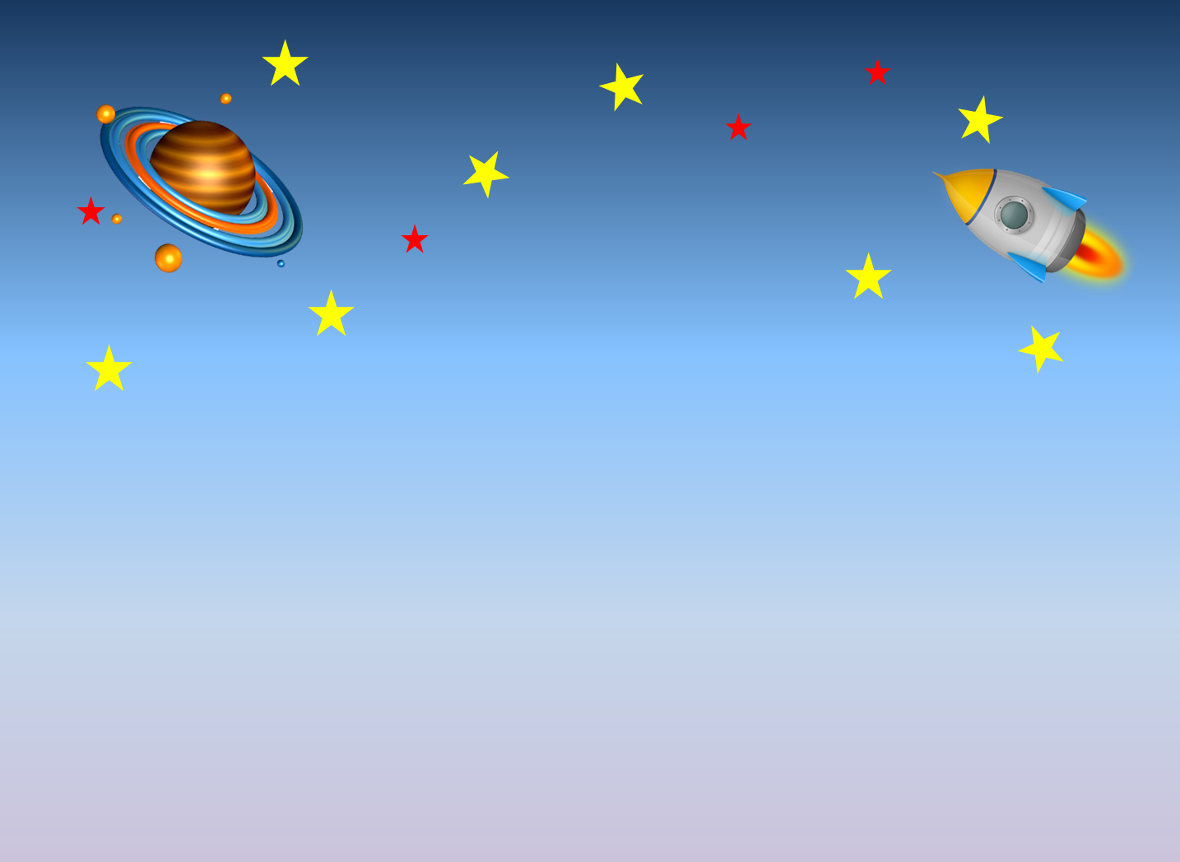
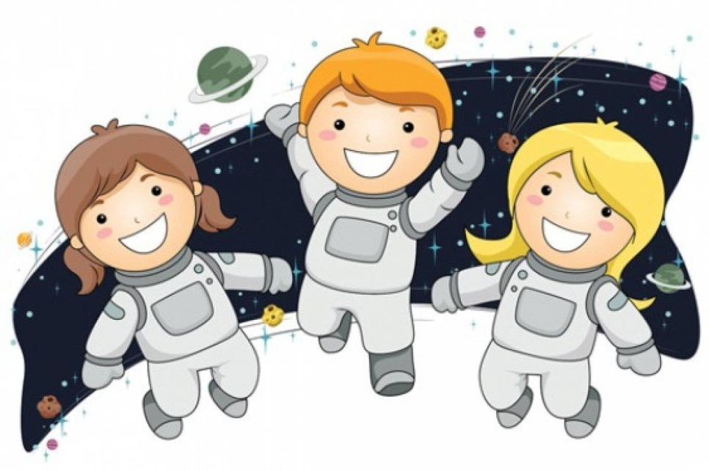
Викторина, приуроченная к Дню космонавтики для детей старшего дошкольного возраста 6-7 лет «Этот загадочный космос»
Подготовила воспитатель
Неволина Оксана Васильевна
МБДОУ «Детский сад №23»

Slide 3
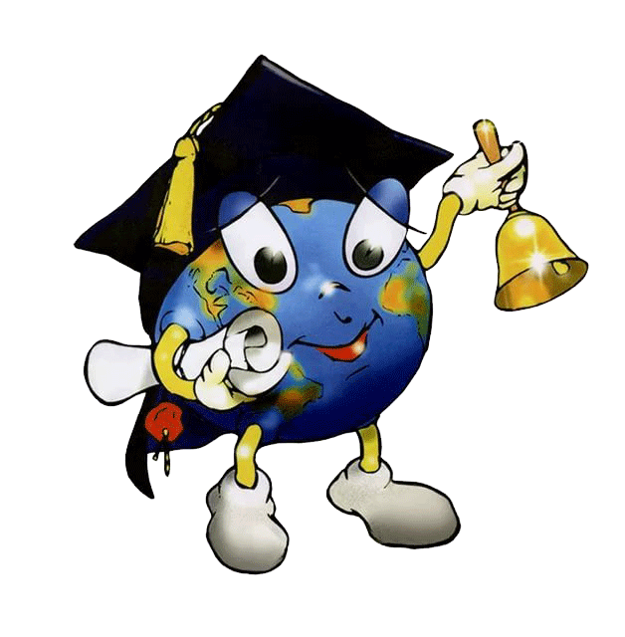
ВОПРОСЫ
1
2
3
4
5
1
2
3
4
5
1
2
3
4
5
1
2
3
4
5
1
2
3
4
5

Slide 4
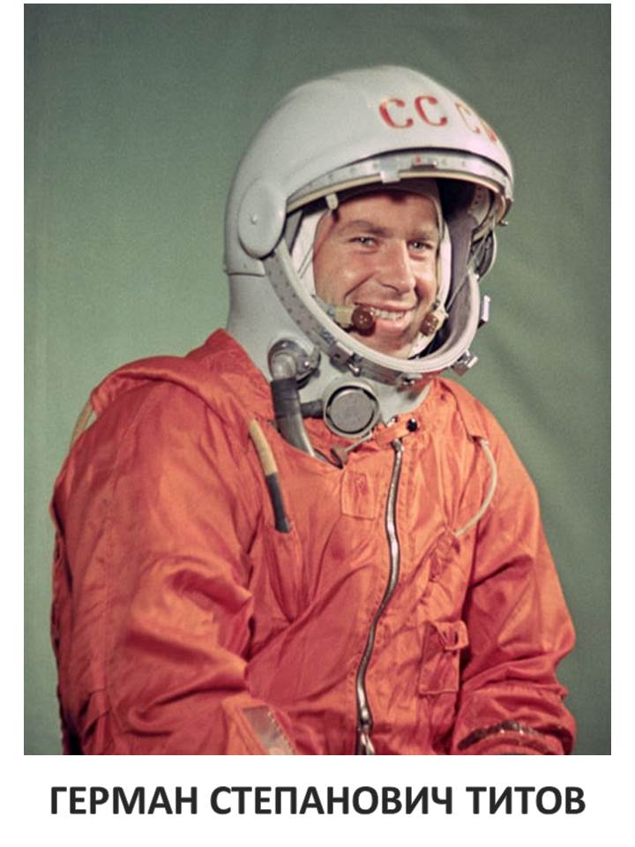
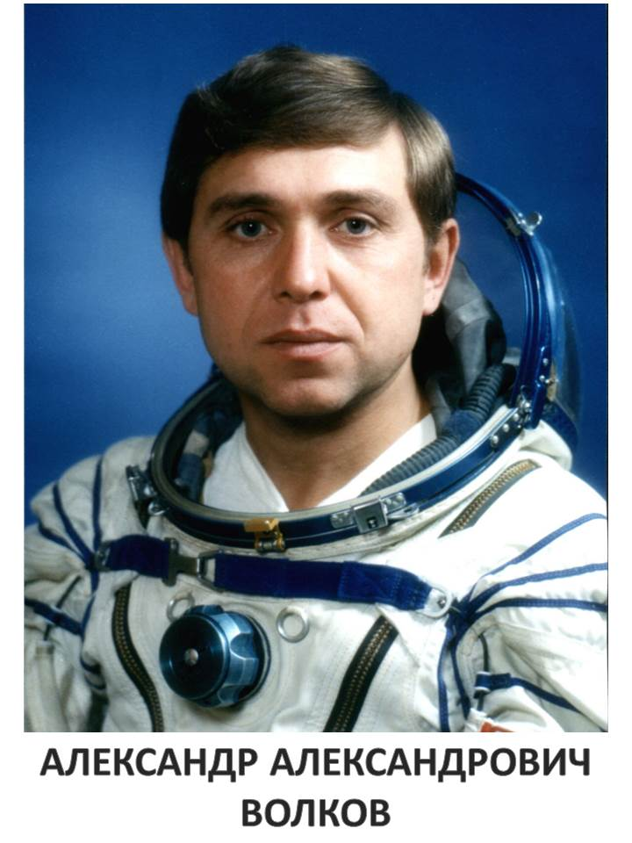
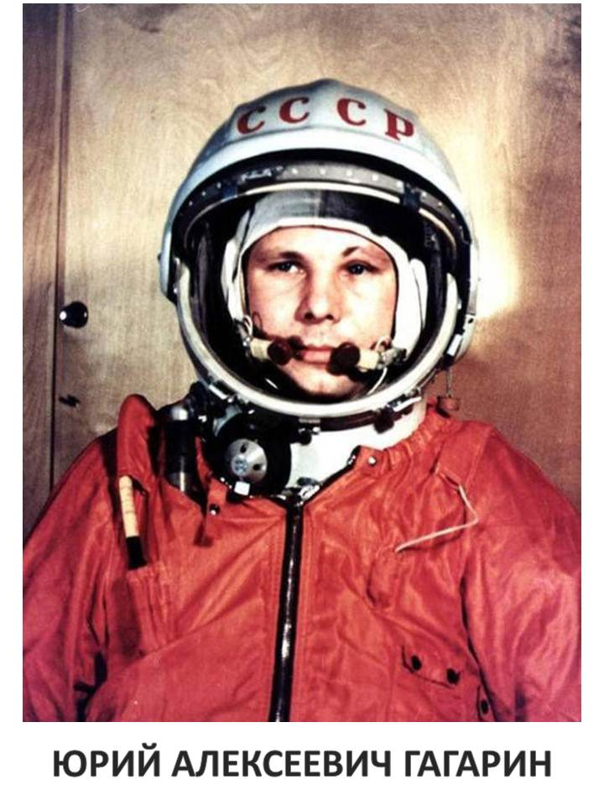
Первый человек побывавший в космосе?

Slide 5
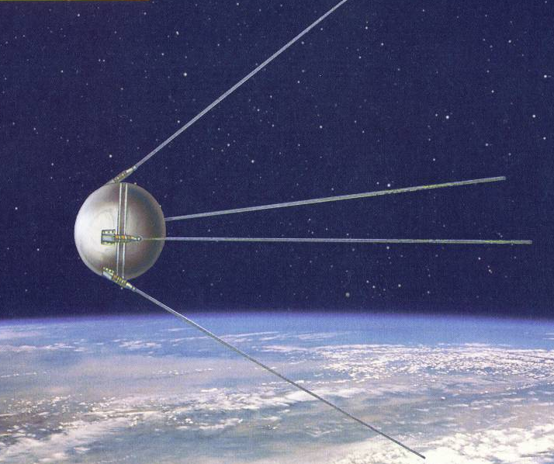
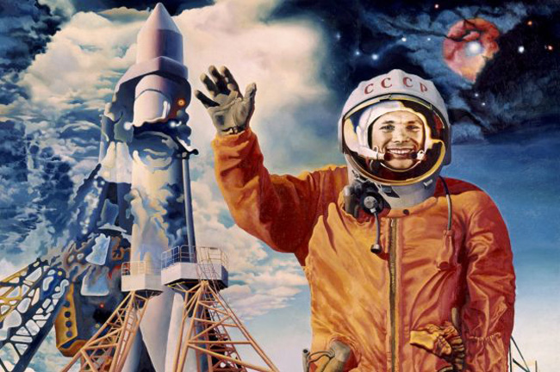
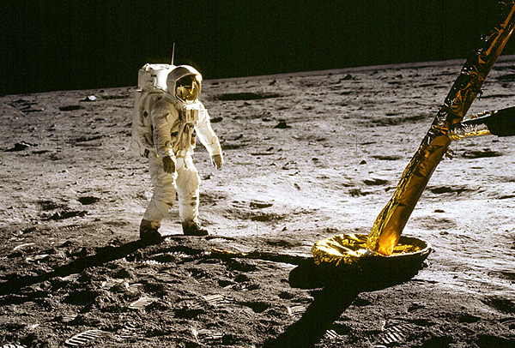
Какому событию приурочено празднование Дня космонавтики?
Запуск первого искусственного спутника земли
Первый полёт человека в космос
Первая высадка человека на Луну

Slide 6
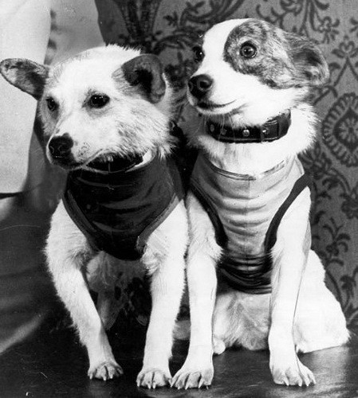
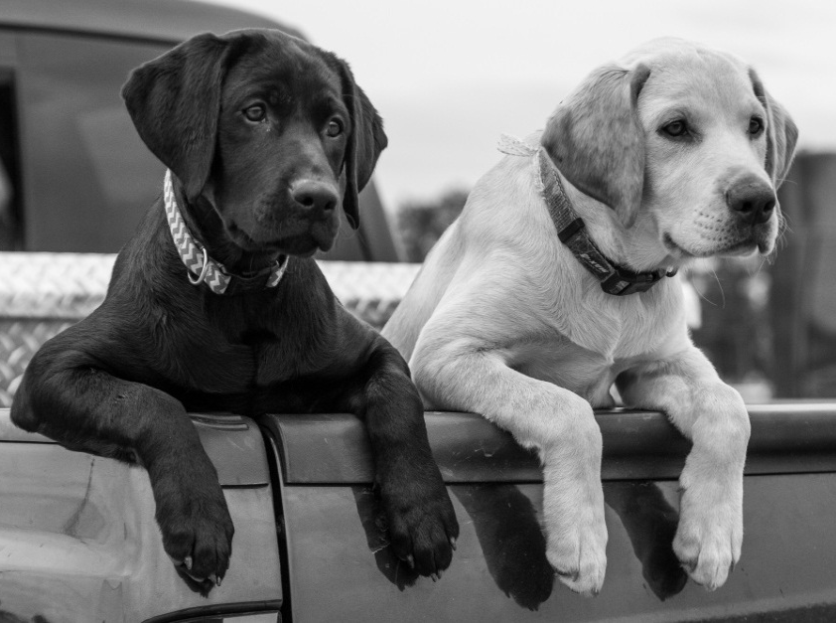
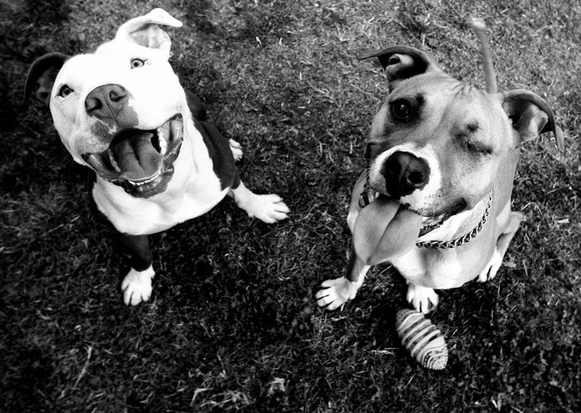
Как звали собак, которые летали в космос до людей и благополучно вернулись на землю?
Кукла и Чайка
Белка и Стрелка
Жучка и Лапка

Slide 7
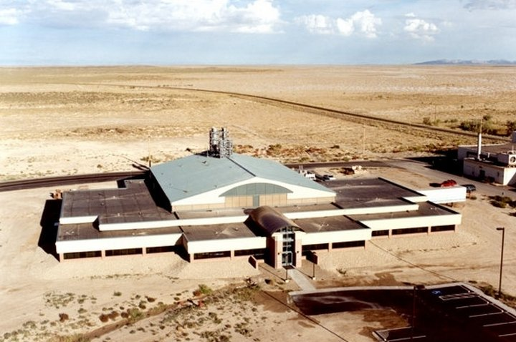
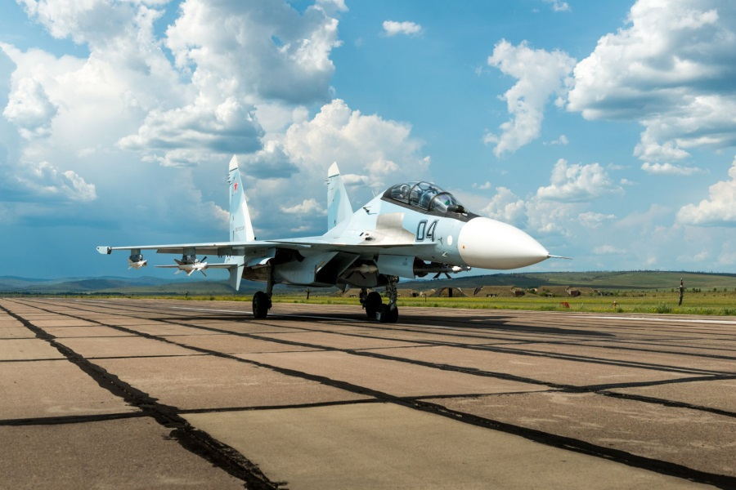
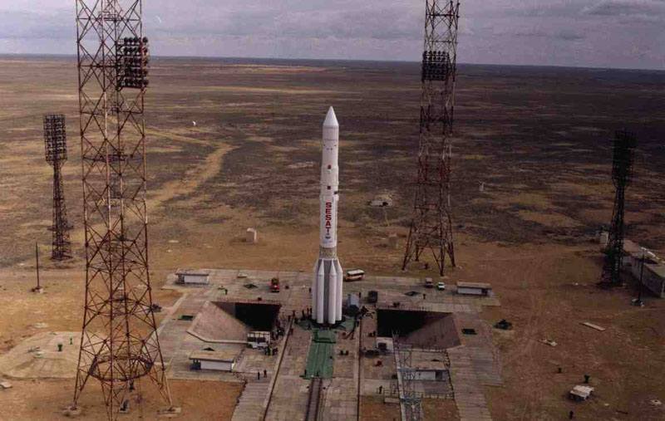
Как называется место запуска ракеты?
Секретная база
Аэродром
Космодром

Slide 8
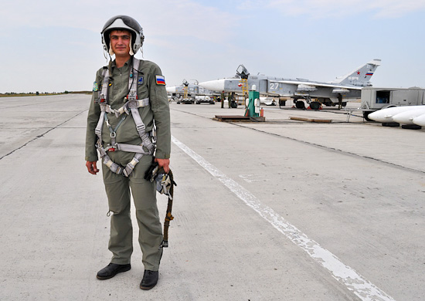
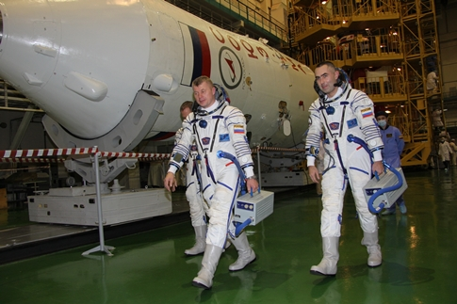
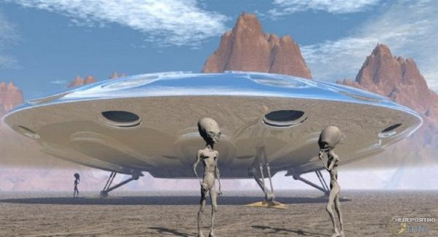
Как называется человек, который летает в космос?
Лётчик
Космонавт
Пришелец

Slide 9
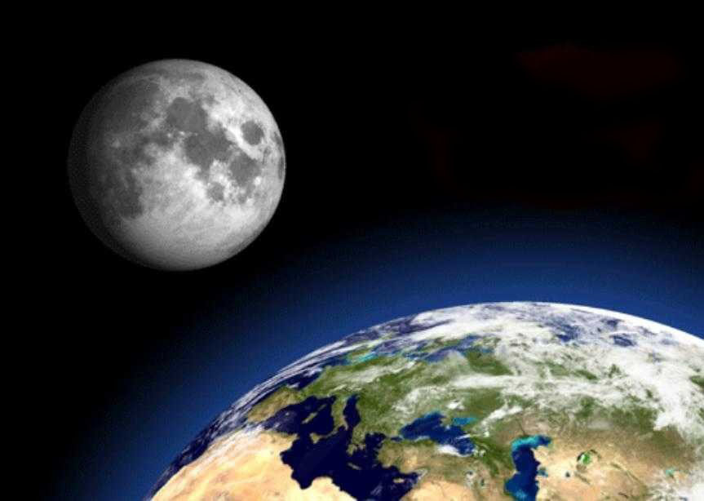
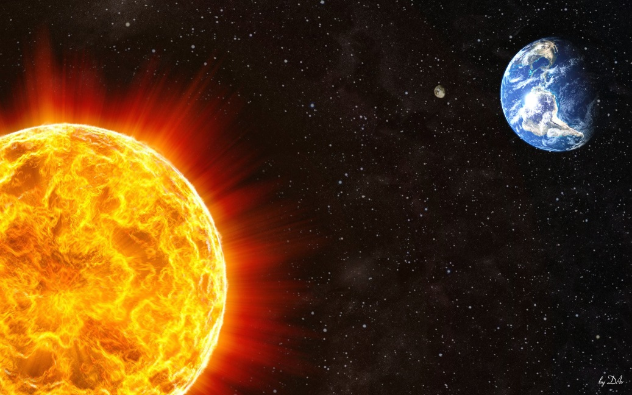
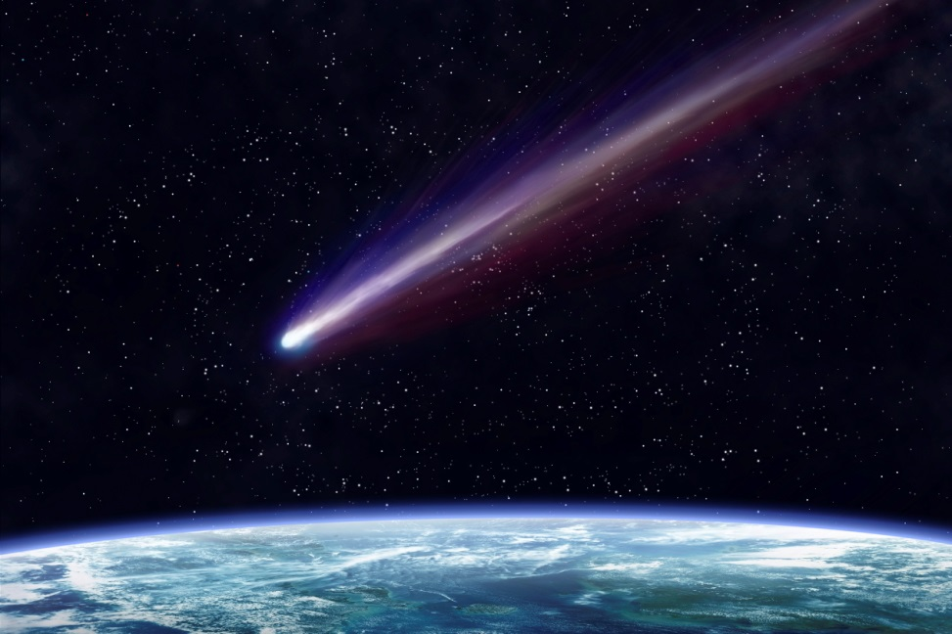
Назовите самое близкое к Земле космическое тело
Луна
Солнце
Комета Галлея

Slide 10
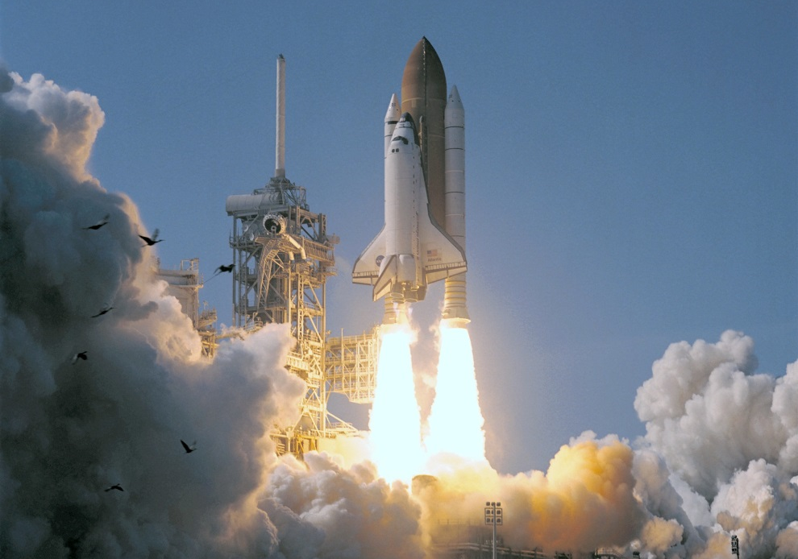
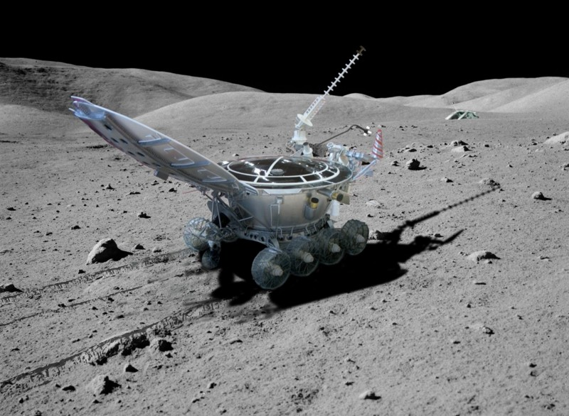
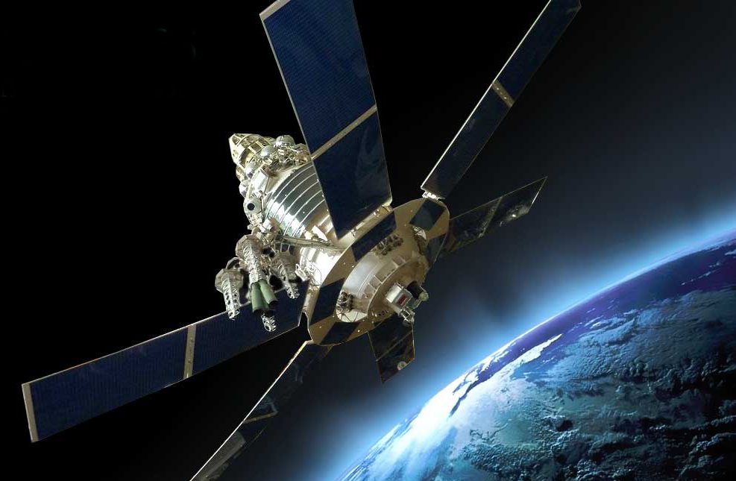
Название самоходного аппарата, совершившего путешествие по поверхности Луны?
Колумбия
Луноход
Молния – 1

Slide 11
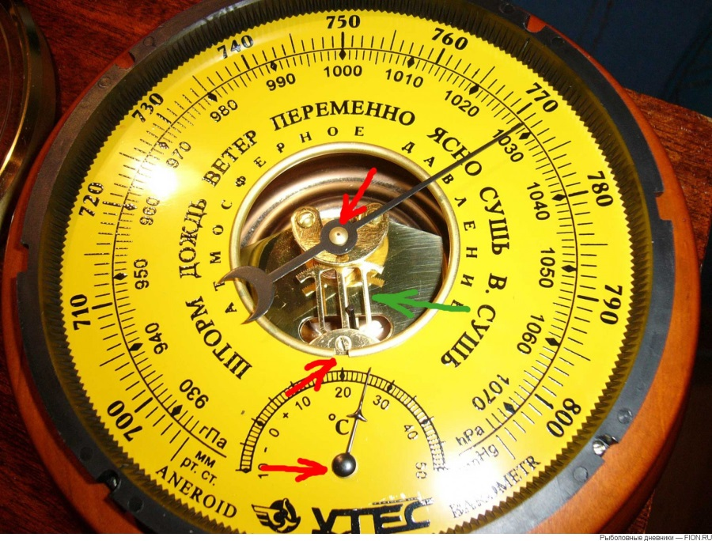
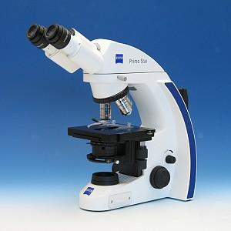
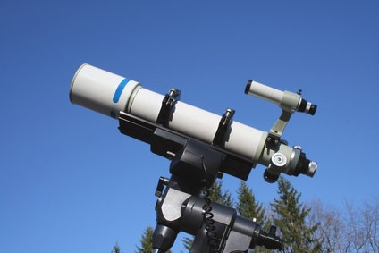
Астрономический прибор для наблюдения за космическими телами?
Барометр
Микроскоп
Телескоп

Slide 12
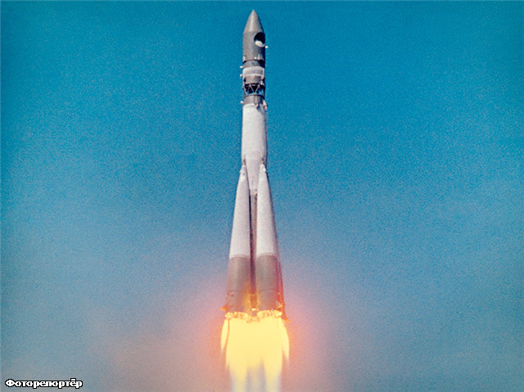
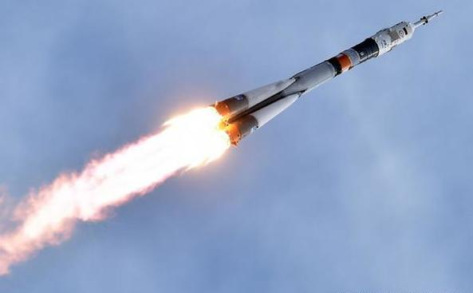
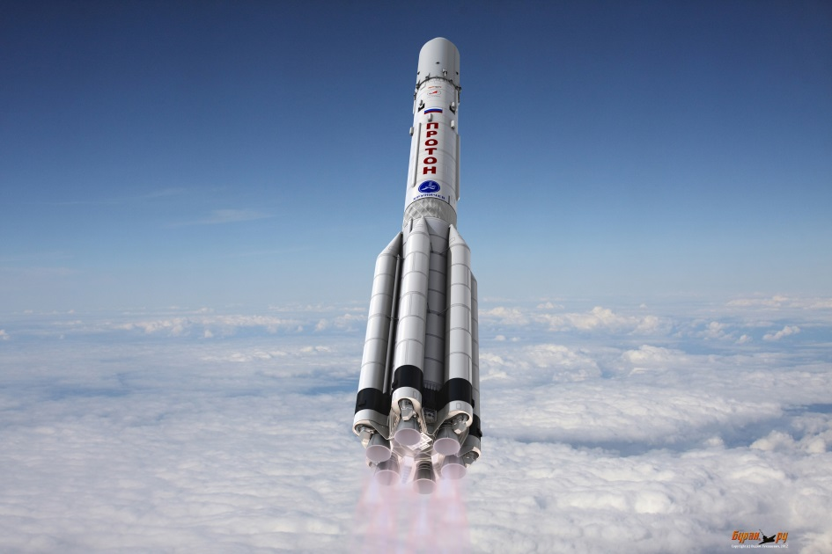
Как назывался космический корабль Ю.А. Гагарина?
Восток
Союз
Протон

Slide 13
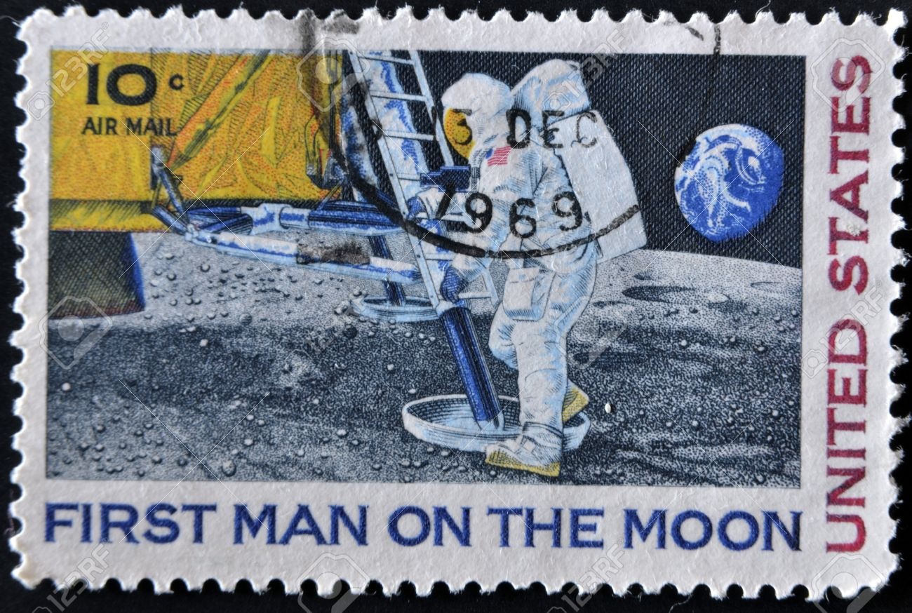
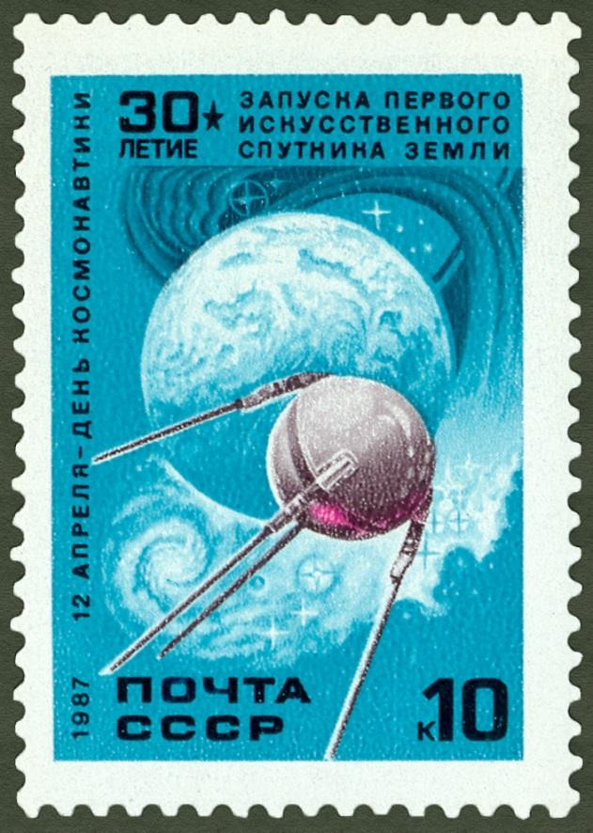
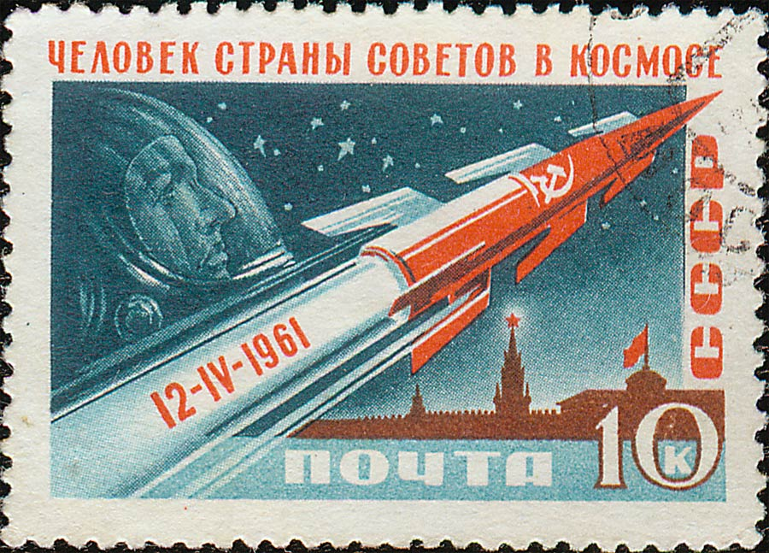
Когда состоялся первый полёт человека в космос?
20 июля 1969 года
4 октября 1957 года
12 апреля 1961 года

Slide 14
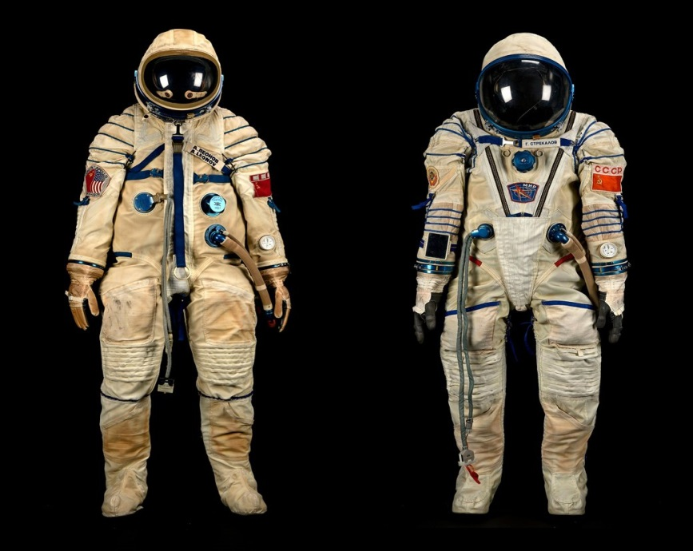
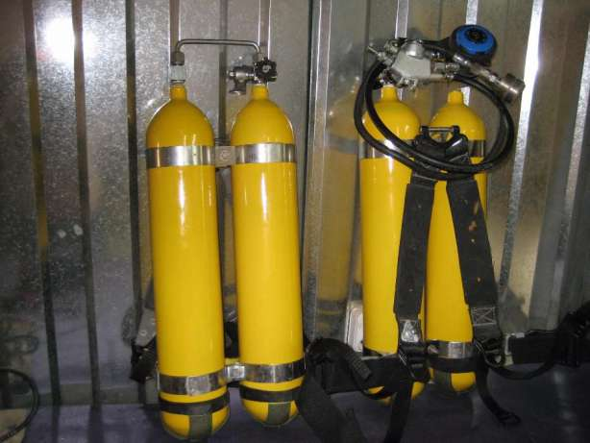
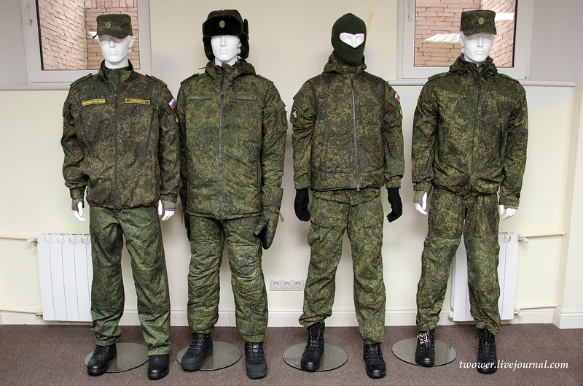
Как называется одежда космонавта?
Акваланг
Скафандр
Форма

Slide 15
Какая по счёту от Солнца планета Земля?
4
6
3

Slide 16
Что не является планетой?
МАРС
ЮПИТЕР
СНИКЕРС

Slide 17
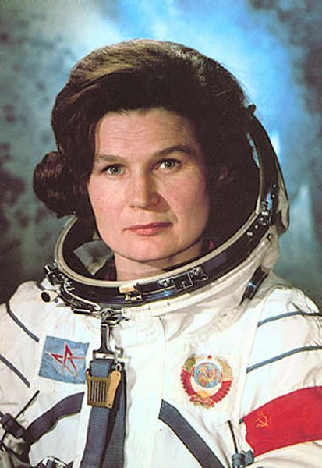
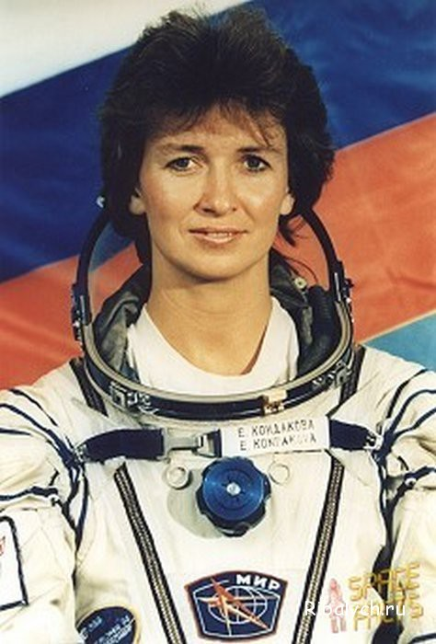
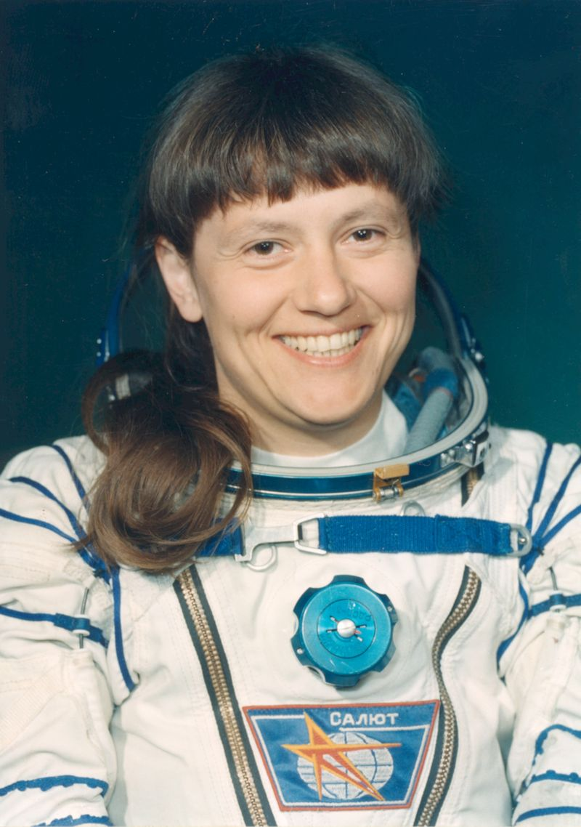
Первая в мире женщина-космонавт?
333
Валентина Терешкова
Елена Кондакова
Светлана Савицкая

Slide 18
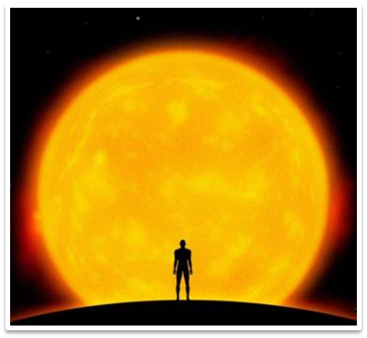
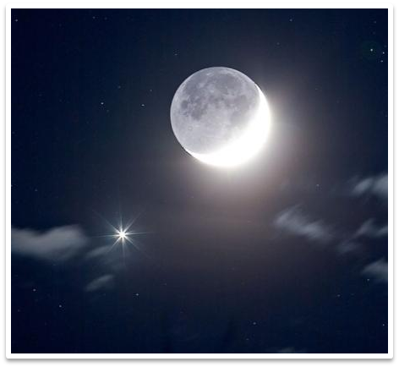
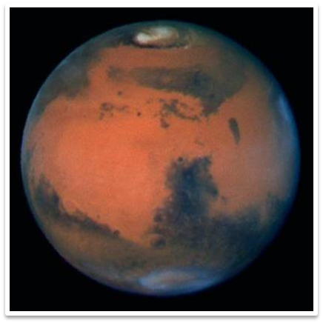
Назовите спутник земли?
СОЛНЦЕ
ЛУНА
МАРС

Slide 19
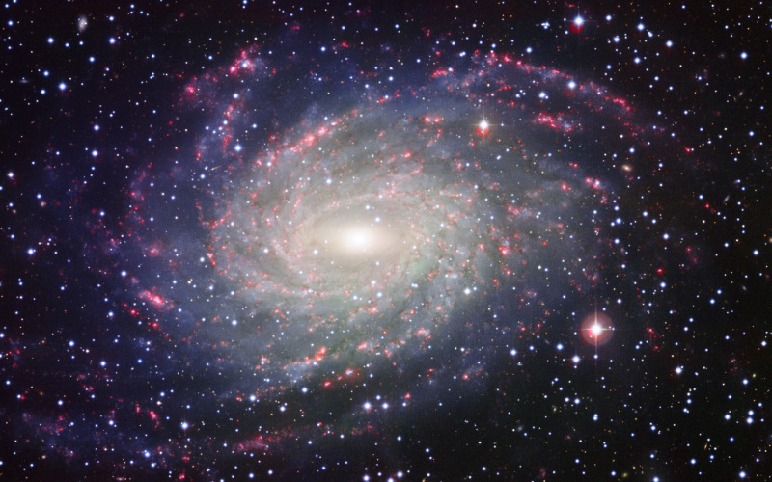
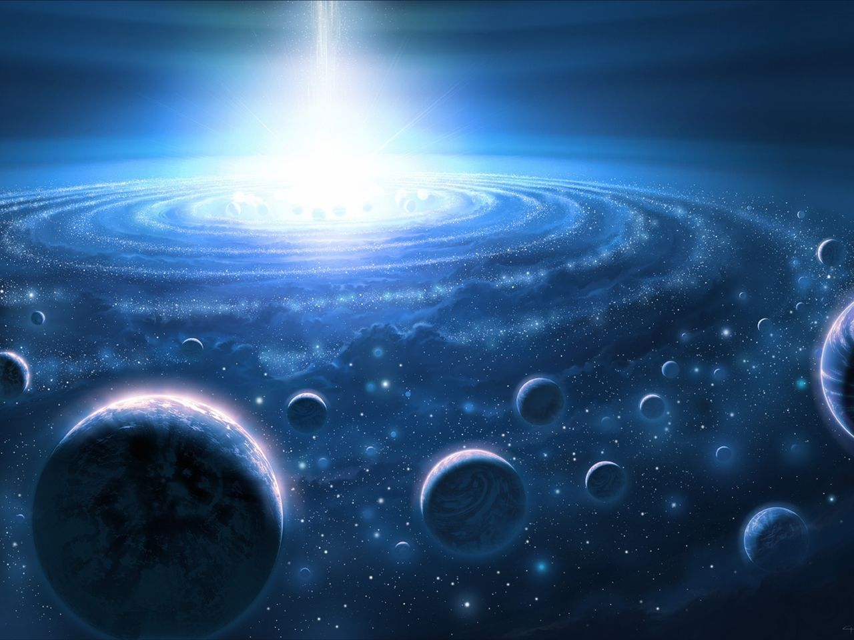
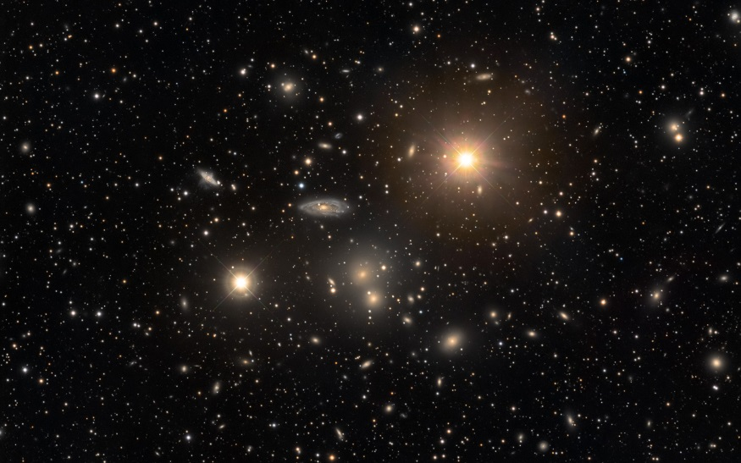
Как называется наша Галактика?
Млечный путь
Вселенная
333
Бесконечность

Slide 20
Какая Наука изучает Вселенную?
АСТРОНОМИЯ
ПОЛИТОЛОГИЯ
КОСМОЛОГИЯ

Slide 21
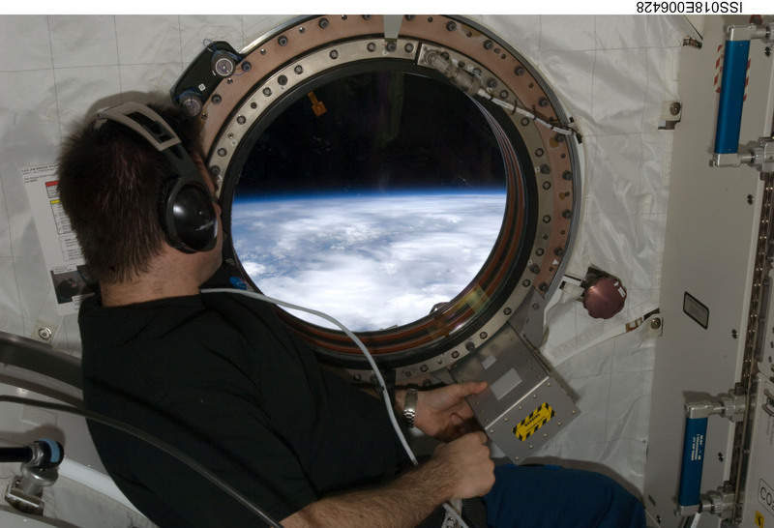
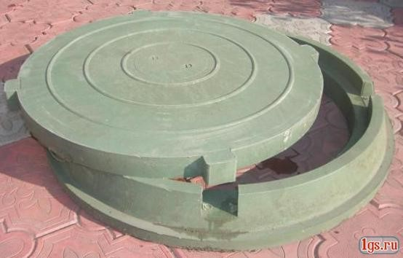
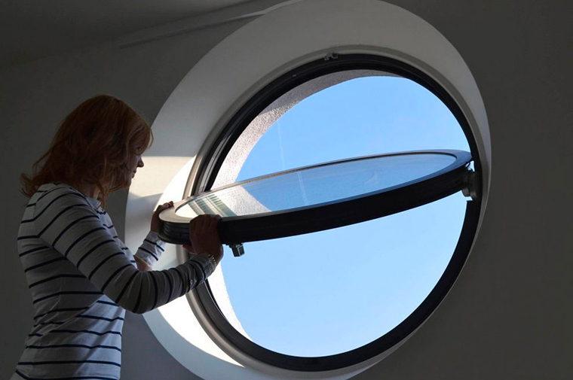
Как называется окно космического корабля?
Иллюминатор
Люк
333
Окно

Slide 22
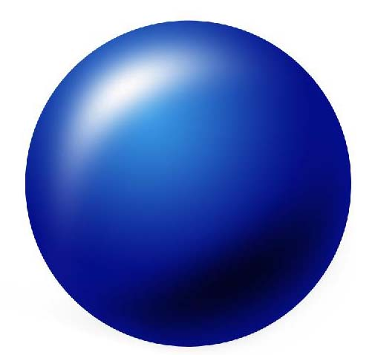
Какую форму имеют звёзды?
Куб
Шар
333
Пятиконечная звезда

Slide 23
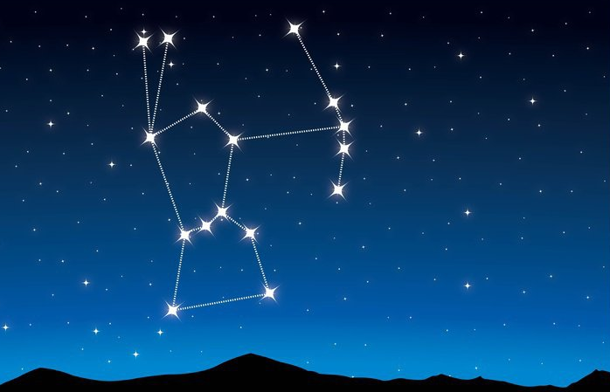
Как называется созвездие, по форме напоминающее ковш?
Орион
Весы
333
Большая медведица

Slide 24
Какого созвездия не существует?
Созвездие Ежа
Созвездие Льва
333
Созвездие Малой Медведицы

Slide 25
Какая планета самая холодная?
Плутон

Slide 26
Какой позывной был у Юрия Алексеевича Гагарина?
Кедр
Клён
333
Земля

Slide 27
Какую планету солнечной системы называют красной?
Венера
Марс
333
Нептун

Slide 28
Выберите правильный порядок расположения планет, начиная от солнца.
Меркурий, Марс, Земля, Венера, Юпитер, Сатурн, Уран, Нептун
Меркурий, Марс, Венера, Земля, Юпитер, Сатурн, Уран, Нептун
Меркурий, Венера, Земля, Марс, Юпитер, Сатурн, Уран, Нептун

